Slide 1
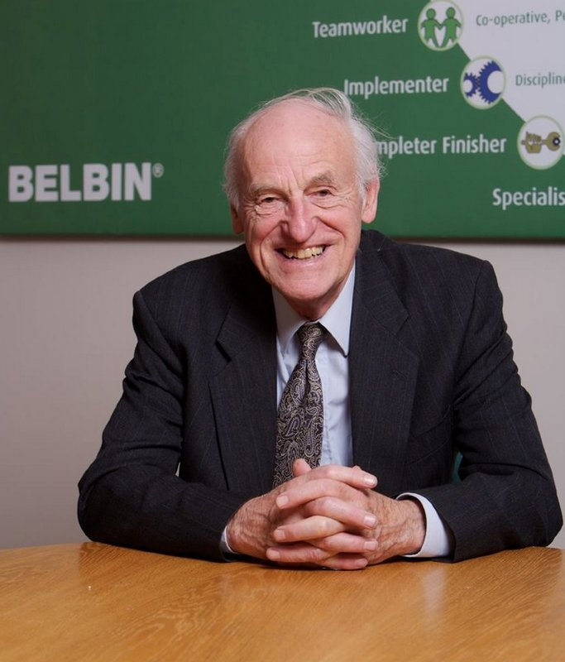
Типология ролей в команде Р.М. Белбина

Slide 2
Трактовка командной модели
Роли, нацеленные на действие
Мотиватор
Исполнитель
Социальные роли
Координатор
Душа компании
Интеллектуальные роли
Генератор идей
Аналитик-стратег
Педант
Исследователь ресурсов
Специалист

Slide 3
Роли, нацеленные на действие:
Мотиватор
Бросает вызов команде, чтобы сделать ее лучше
Исполнитель
Превращает идею в действие
Педант
Гарантирует тщательность и своевременность

Slide 4
Социальные роли:
Координатор
Исполняет роль лидера команды
Душа компании
Поощряет взаимодействие между членами команды
Исследователь ресурса
Исследуют возможности вне команды

Slide 5
Интеллектуальные роли:
Генератор идей
Представляет новые идеи и подходы
Аналитик-стратег
Анализирует возможности
Специалист
Обеспечивает специализированными знаниями

Slide 6
Факторы, влияющие на выбор роли:
Личностные черты человека, в особенности экстраверсия и эмоциональная стабильность.
Интеллектуальные способности, во многом: способности аргументировать собственную точку зрения
Личные ценности, принципы, мотивация
Внешние обстоятельства, условия деятельности
Прошлый опыт
Степень освоения роли

Slide 7
Сбалансированная команда возможна, если у ее участников:
Разные сильные и слабые стороны
Разные модели поведения и выполнение разных ролей

Slide 8
Применение модели командных ролей Белбина
Проанализировать команду и помочь ей
Направить сильные стороны в нужное русло
Скорректировать недостатки
Один человек может исполнять несколько ролей
Выявить преимущества и недостатки
Правильно сбалансировать сильные и слабые стороны
Лучшее понимание своей команды
Предотвратит принятие неверных решений
Исключит конфликты в команде

Slide 9
Глоссарий
Команда – это группа людей, объединенных достижением общей цели, во многом соответствующей личным целям каждого.
Роль – это работа, род деятельности, проявление себя в качестве кого-либо.
Командные роли — модели поведения и взаимодействия с другими людьми при работе в команде.
Модель поведения – это целый ценностно-нормативный комплекс характерных черт человека, которые являются образцами эмоций, действий, точек зрения, поступков и принципиальных установок индивидуума.

Slide 10
Глоссарий
Интроверсия – широко распространенное понятие, которое присуще людям, замкнутым на себе и своем мире.
Интроверт – это человек, который заряжается энергией наедине с собой и всю ее направляет не на других, а на себя.
Личностные ценности — это то, что для данного человека дорого в жизни.
Экстраверсия – это поведенческий тип, характеризуемый концентрацией интересов на внешних объектах.
Экстраверт - это человек, которого больше интересуют явления внешнего мира, чем собственная внутренняя жизнь. Он интересуется объективной реальностью, вещами, явлениями.

Slide 11
Список использованных источников
1. https://trainingtechnology.ru/komandnye-roli-po-belbinu/
2. https://www.belbin.com/
3. https://monographies.ru/ru/book/section?id=6856
4. https://kartaslov.ru/
5. https://studopedia.ru/21_36981_sotsialnie-roli-vidi-i-harakteristiki.html

